Slide 1
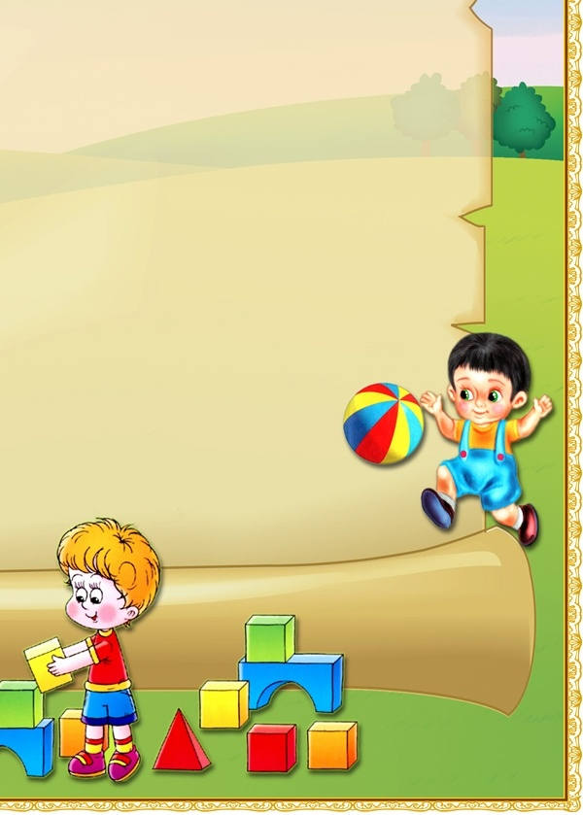
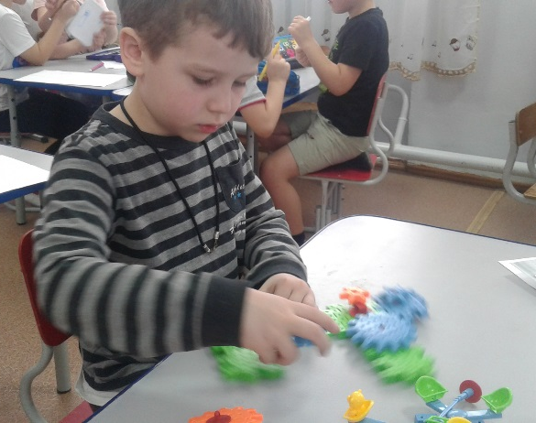
ПРОЕКТ
«МОЛОЧНЫЙ КОМПЛЕКС»
Авторы: Воспитанница старшей группы«Петушок» МКДОУ«Детский сад№ 23 «Теремок»: Болычева Даша. Увлекается; танцами, любит рисовать, занимается спортом, конструированием.
 | Воспитанник старшей группы «Петушок» МКДОУ«Детский сад№ 23 «Теремок»: Лиханов Миша. Увлекается; конструированием, любит лепить и рисовать.

Slide 2
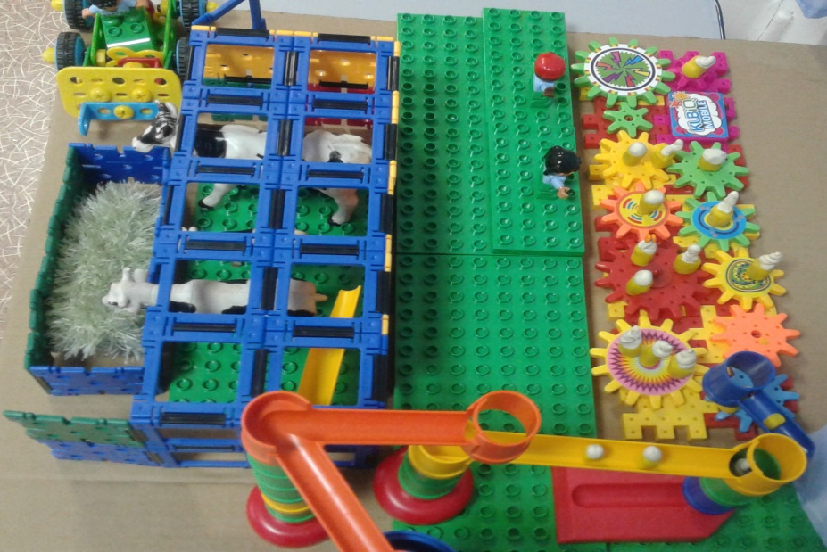
Цель проекта: На основе конструктора- LEGO education «Набора с трубками», а также конструктора «Klikko» создали макет молочного комплекса с работающим механизмом(KUBIO SMART TOYS) , представляющий конвейерную ленту по производству молочной продукции. Задачи проекта: - познакомиться с системой производства молочной продукции; - определить основные части молочного комплекса; - составить план сборки молочного комплекса; - сконструировать систему подачи молока из молочной фермы на молочный завод, для производства молочной продукции. Проблема: Дети видят в магазинах большой ассортимент молочных продуктов, а все знают, что коровы живут в деревнях, совхозах и колхозах; возникает вопрос - каким образом молоко доставляется на молзаводы , так чтобы оно было свежим ? У ребят возникла своя идея! А что если создать современный молочный комплекс по производству молочной продукции из самого свежего молока? В комплексе будут жить коровы, которые будут есть свежую траву и давать свежее молоко, которое будет не посредственно поступать на молочный завод для производства свежих молочных продуктов, например; мороженное, молочные сырки, шоколадно – молочные батончики и т.д.

Slide 3
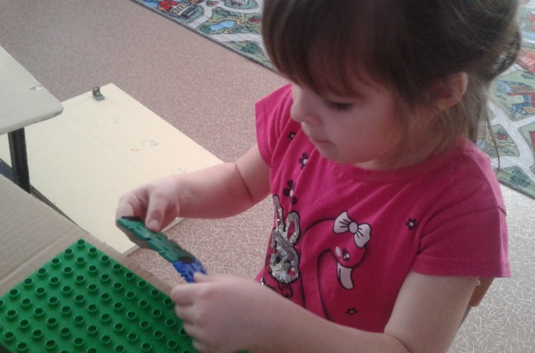
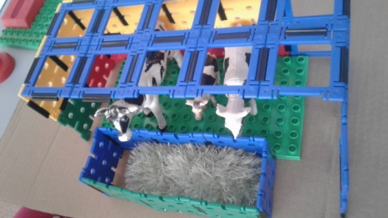
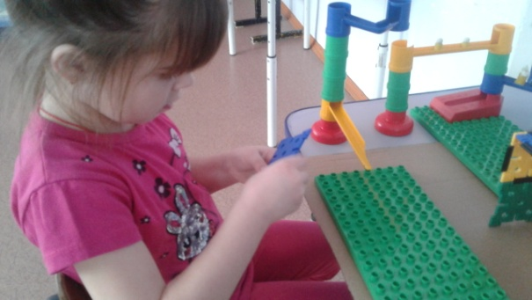
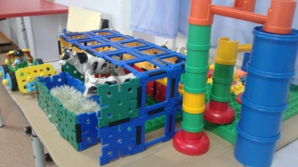
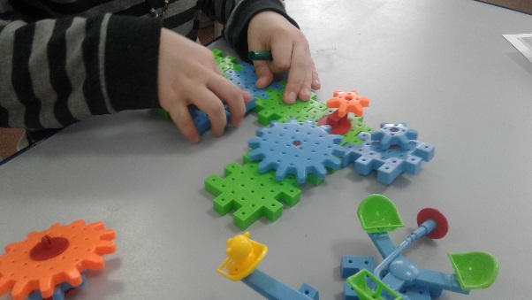
Этапы сборки:
 | Сборка основы молочной фермы и кормушки для травы
 | Сборка механизма поступления молока с молочной фермы на завод для выпуска мороженного
 | Сборка вращательного механизма, на которую поступает молочная продукция
Трудности: Основная сложность состояла в том, как придумать систему, подачи молока от коров на молзавод и конвейерную ленту | Результат: 1.Узнали о способах доставки молока с молочных ферм, 2.Узнали о важности и пользе свежего молока для людей, 3. Собрали целый молочный комплекс.

Slide 4
Ребёнок: «Я очень люблю мороженное, и я знаю что его делают из молока. Но я не знаю как доставляют молоко на завод, ведь коровы живут далеко, на ферме? И мы решили сделать молочный комплекс, который состоит из двух частей: в одной части живут коровы, мы сделали для них уютную ферму из конструктора «КЛИКО»,
От коров молоко поступает в специальные цистерны, мы их сделали из конструктора «Набор с трубками», здесь молоко, замораживается, добавляется сахар и готовая продукция попадает на конвейерную ленту. Потом мороженое сортируется и отправляется в корзину для продажи в магазинах.
С детства пью я молоко!
Есть в нём сила тепло!
Ведь оно волшебное, доброе, полезно!
С ним расту я по часам
И совет хороший дам
Вместо «Пепси» пейте молоко!

